Slide 1
Наслідки життя людини для планети
Результати досліджень
учнів 8-го класу На тему:

Slide 2
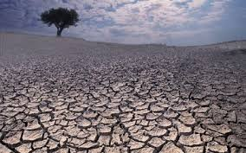
Від діяльності людини страждає природа. Вчені довели, що незабаром прийде час коли ми змінимо умови життя на планеті настільки, що під загрозою опиниться наше власне існування.

Slide 3
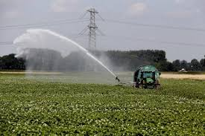
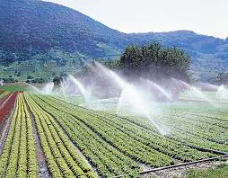
Людина перерозподіляє водні ресурси для своїх потреб: видобування електроенергії, поливу рослин і забезпечення населення питною водою.

Slide 4
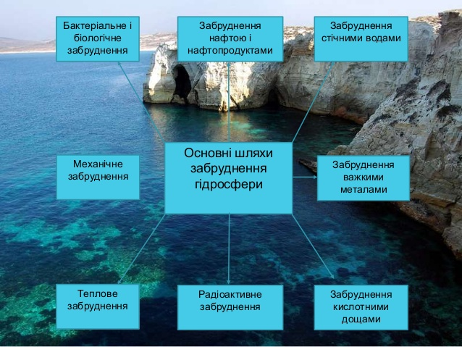

Slide 5
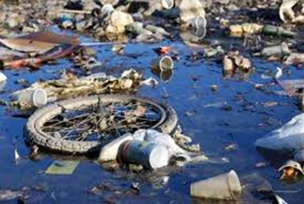
Забру́днення океа́нів — процес, пов'язаний із надходженням до його акваторії значної кількості антропотогенних забруднювальних речовин (нафтові вуглеводи, біогенні речовини, пестециди, важкі метали, радіонукліди та ін.).

Slide 6
Фізичне
нерозчинні домішки: глина, пісок, намул, пил тощо
Хімічне
кислоти, луги, мінеральні солі, нафта і нафтопродукти, речовини мийні засоби, канцерогени, мінеральні добрива , пестициди
Біологічне
різні мікроорганізми (бактерії, віруси), яйця гельмінтів, спори грибів
Радіоактивне
Теплове
радіонукліди (цезій-137, стронцій-90, калій-40 тощо)
підігріті води ТЕС та АЕС

Slide 7
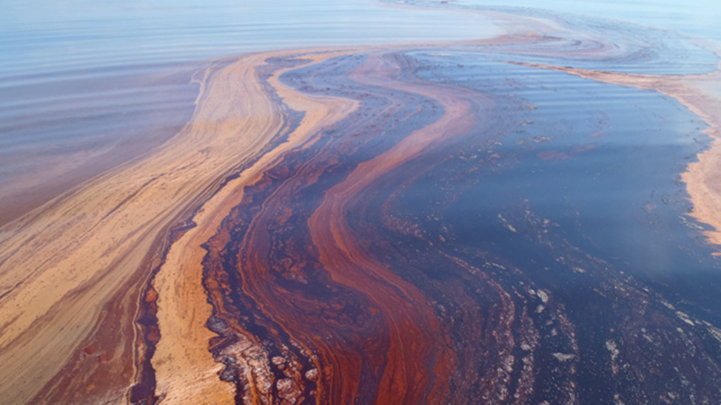
Нафтове забруднення
Забруднення Світового океану нафтою і нафтопродуктами є однією з глобальних екологічних проблем.

Slide 8
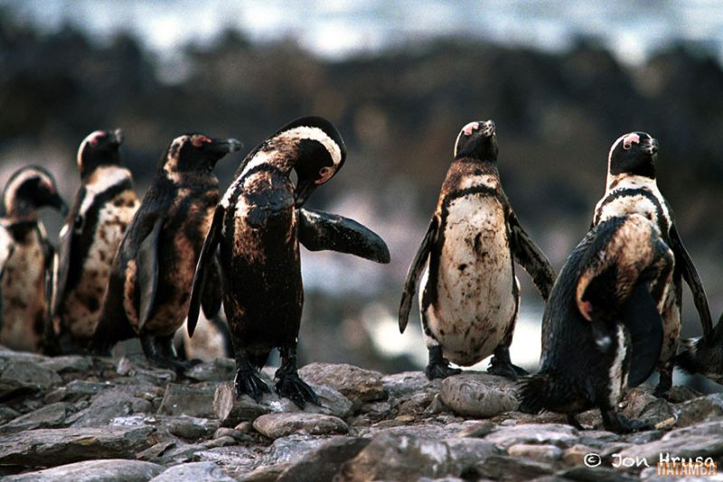
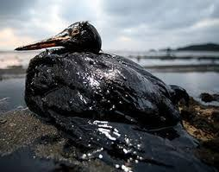
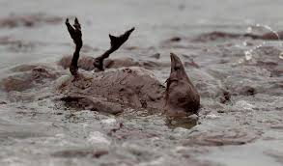
Птахи у нафті

Slide 9
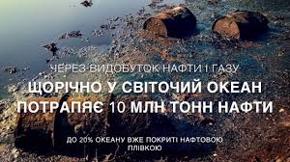
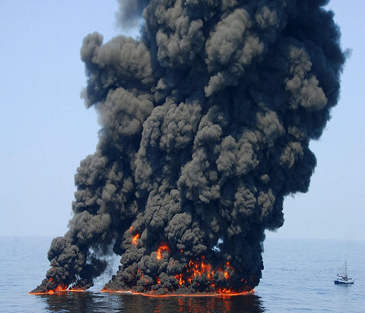
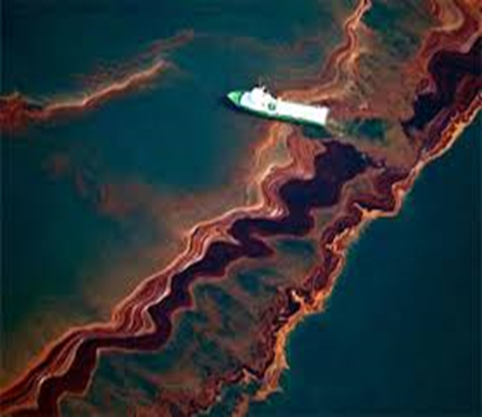

Slide 10
Джерела забруднення океану нафтою
катастрофи суден
Викиди з суден на воду
надходження з континентів зі стоками
природний виток з надр
буріння на шельфі

Slide 11
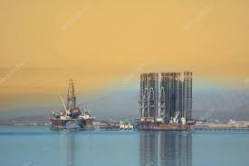
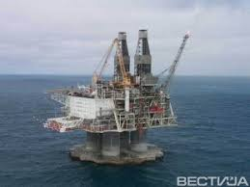
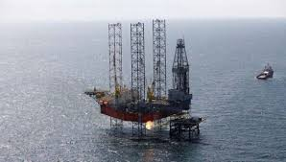
За останні роки, починаючи з 1964 року, пробурено більше 2000 свердловин у Світовому океані.

Slide 12
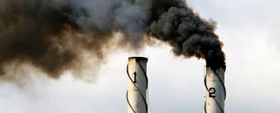
Теплове забруднення
Теплове забруднення спричинюється спусканням у водойми теплих вод з різних енергетичних установок.
Надходження нагрітих вод у річки й озера істотно змінює їх термічний і біологічний режими. Найбільшими тепловими забруднювачами є ТЕС і АЕС.

Slide 13
до 26°С
шкідливого впливу не спостерігається
26—30°С
відбувається пригнічення життєдіяльності риб.
понад 30°С
спостерігається шкідлива дія на біоценози
34—36°С
риба та деякі види інших організмів гинуть
Підвищення температури води у водоймах призводить до наступних негативних наслідків:
У теплих водах порушуються умови нересту риб, гине зоопланктон, риби уражуються паразитами і хворобами.

Slide 14
Забруднення транспортом
Шкода судноплавства на Світовий океан пояснюється впливом самого водного транспорту, та ще більше тими викидами які ним здійснюються.
У 1980—1981 рр. у результаті досліджень спеціальною групою експертів ІМО була створена класифікація скидів з суден нафтових вуглеводнів у морське середовище.
1. Експлуатаційні скиди нафтового вантажу з танкерів.
2. Скиди з суден при постановці у док.
3. Скиди біля причалів, включаючи бункерні операції.
4. Скиди з стічними водами та відходами палива.
5. Скиди з нафтовмісним баластом з паливних танкерів.
6. Розливи при аваріях танкерів, суден або підводних трубопроводів.

Slide 15
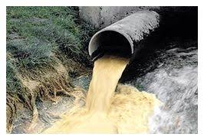
Забруднення стічними водами
Особливо сильними забруднювачами є стічні води хімічних, нафтопереробних, металургічних, шкіряних заводів, текстильних і целюлозно-паперових фабрик, м'ясокомбінатів та інших підприємств.

Slide 16
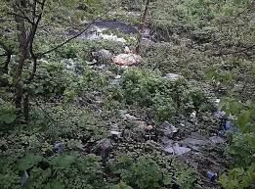
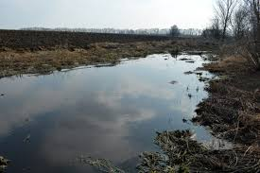
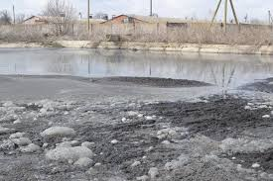
У сільському господарстві для підвищення врожаїв і продуктивності земель застосовують пестициди. Тваринництво є постачальником значної кількості мертвої органіки — гною, підстилки, сечовини.
Все це змиваються у річки, озера та інші водойми, а далі надходить до Світового океану.

Slide 17
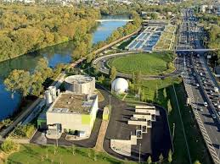
Багато підприємств використовує отрутохімікати і міндобрива, які вигідні лише фірмам, які їх виготовляють і реалізують.

Slide 18
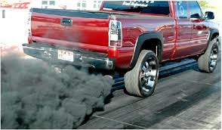
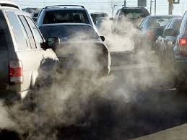
Автотранспорт і підприємства забруднюють повітря шкідливими для живих організмів викидами. Разом із дощовою водою вони випадають на землю утворюючи кислотні дощі. Які, в свою чергу просочуються у ґрунтові води.

Slide 19
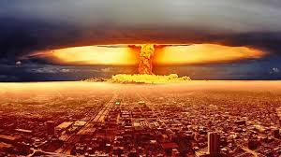
Радіоактивне забруднення
Під час чорнобильської аварії в атмосферу було викинуто величезний об’єм радіоактивності, тобто у Світовому океані нагромадилася радіоактивність, яка дорівнює 30 аваріям на Чорнобильській АЕС.
Значна частка радіоактивних речовин потрапила під час аварії на японській Фукусімській АЕС.
З 1964 р. по 1986 р. різні радянські організації скинули у води Північного Льодовитого океану 11 тис. контейнерів із радіоактивним «сміттям».
В океан потрапляє велика кількість радіоактивних ізотопів у наслідок випробувань ядерної зброї

Slide 20
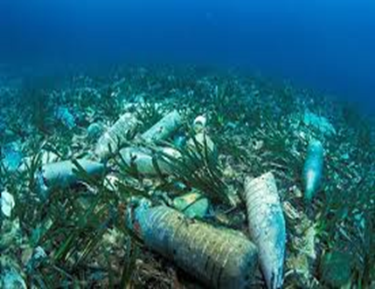
Побутове забруднення
Щоденно у Світовий океан скидається приблизно
6,8 млн металевих,
0,64 — млн паперових і пластмасових,
0,43 млн. — скляних предметів.
На Всесвітньому економічному форумі представник Ellen MacArthur Foundation заявив, що згідно з їхніми розрахунками пластикове сміття перевищить кількість риби в морі до 2050 року.

Slide 21
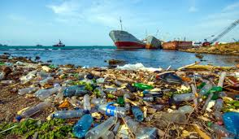
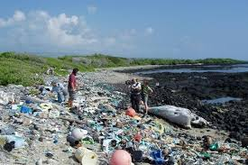
Через те, що люди викидають сміття у річки, озера, моря та океани у Тихому океані утворилась величезна сміттєва пляма за розмірами як 4 України. Якщо, люди не припинять забруднювати воду ця пляма буде збільшуватися з великою швидкістю.

Slide 22
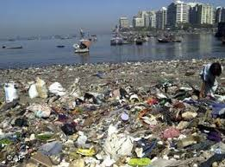
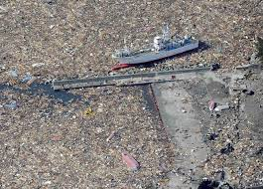
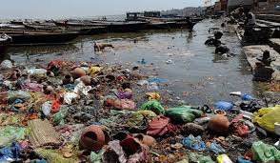

Slide 23
Вплив:
Забруднені речовини, які потрапляють в океан, рухаються за течією, скупчуються і збільшують свої концентрації. Все це зумовлює викликання захворювань морських організмів.

Slide 24
Боротьба шляхом зменшення:
викиду токсичних, шкідливих або отруйних речовин, що розташовані на суші джерел, з атмосфери або через неї, шляхом поховання
забруднення з суден (запобігання навмисних і ненавмисних скидів);
забруднення від установок і пристроїв, що використовуються при розвідці і розробці природних ресурсів морського дна і його надр
забруднення від інших установок і пристроїв, що експлуатуються в морському середовищі (запобігання аваріям та ліквідації надзвичайних ситуацій, із забезпечення безпеки робіт на морі).

Slide 25
Отже, краще не забруднювати навколишнє середовище тому що, Земля може загинути разом із нами. Мабуть людство цього не усвідомлює.☹

Slide 26
Дякуємо за увагу!

